Slide 1
Hacktrix
Подготовили Омельченко Андрей и Малков Максим

Slide 2

Сюжет
Сюжет всей игры строится возле младшего программиста одной известной фирмы, который решил уйти со стези разработчика и стать хакером. Далее в течении всей игры игрок, выполняя задания своего начальника, взламывает все более и более защищенные места

Slide 3
Структура кода
Код игры состоит из 1022 строк
Реализованно 9 классов
Всего в коде содержится 110 функций
При написании игры были использованны такие модули как pygame и random

Slide 4
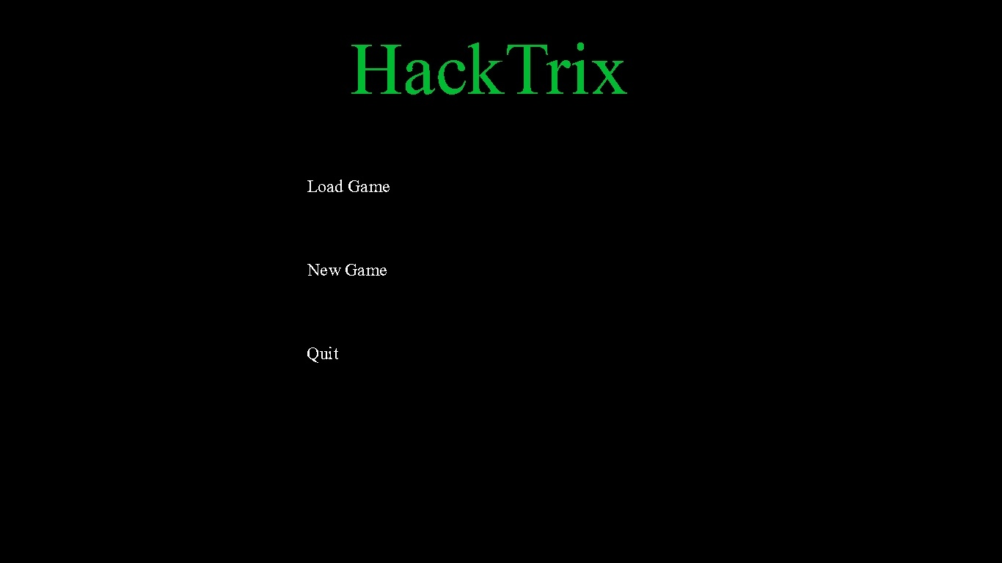
Главное меню
Главное меню – Это то с чего сама игра начинается.
Присутствуют три кнопки:
Load Game, New Game и Quit

Slide 5

Рабочий стол
Это пространство на котором расположены ярлыки, ведущие на определенные компоненты игры

Slide 6
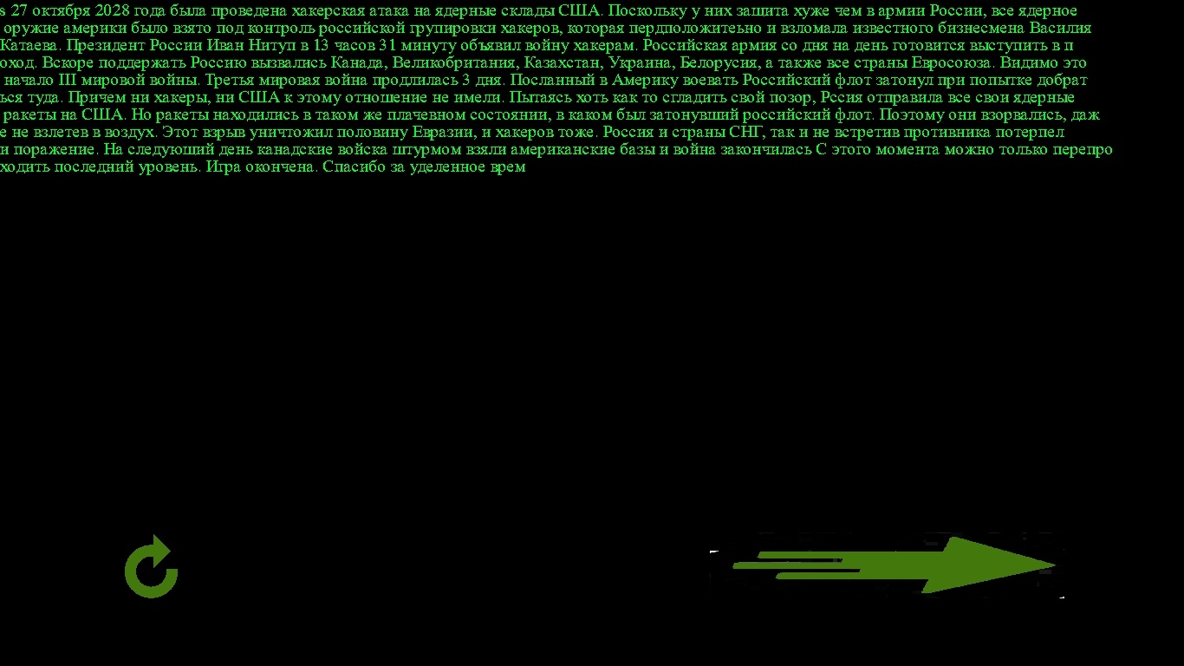
“Почта”
Это место где перед каждым уровнем вы получаете задание(примерное описание того что собственно вы взламываете)

Slide 7
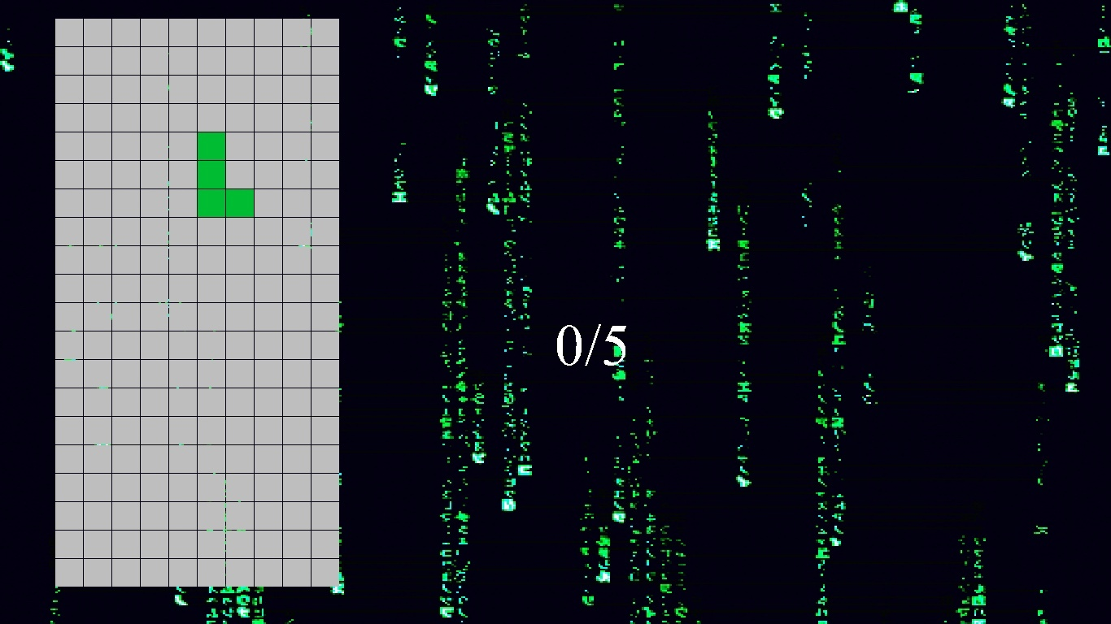
Сам интерфейс
Основная часть игры, здесь происходит сам игровой цикл. Сюда игрок заходит для выполнения миссии

Slide 8
Перспективы
В этой версии игры реализованны не все функции и прложения, которые задумывались изначально
Нелинейный сюжет
Магазин с разными усилениями
Игровая валюта
Возможность на рандомно сгенерированных уровнях зарабатывать валюту

Slide 9
Спасибо за внимание

